Slide 1

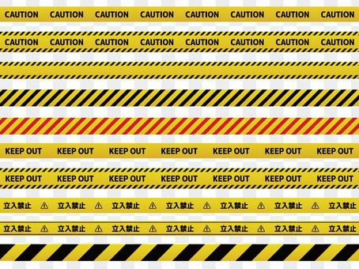
디지털 포렌식
포렌식 vs 디지털 포렌식
디지털 포렌식 관련 법규
디지털 포렌식의 사례
디지털 포렌식 절차
데이터 보호란?
클라우드 컴퓨팅
지속적인 데이터 보호
레퍼런스 동아리 보안팀
임미현-발표
서해안-ppt작성
김호경-자료조사

Slide 2
포렌식이란?
법의학 등을 이용한 범죄에 관한 과학수사
사건현장에서 증거들을 찾아 사건을 해결, 또는 증거를 수집하는 것
또한 수집한 증거들이 증거능력 또는 증명력이 있는지 판단하는것도 포렌식이라 함

Slide 3
디지털 포렌식?
디지털화된 증거자료를 수집 및 분석하는 행위
디지털 기기를 매개체로 하여 발생하는 특정 행위의 사실관계를 법정에서 규명하고 증명하기 위한 절차와 방법
데이터를 수집이나 분석하는 데에 있어서 어떤 위변조가 일어나지 않았다 라는 입증이 계속 증명이 되는 과정에서 보고서까지 만들어져야 되는 전체 과정(무결성 입증)

Slide 4
디지털 포렌식의 무결성 관련 법규
제2조(디지털 증거의 무결성 유지) 디지털기기를 압수·수색·검증하거나 디지털 자료를 수집·분석할 때에는 디지털기기 또는 디지털 자료를 수집한 때로부터 법정에 증거로 제출할 때까지 변경 또는 훼손되지 않도록 절차의 연속성을 유지하여야 하며 그 과정을 기록하여야 한다.
제3조(디지털기기의 운반 및 보관) 디지털 자료가 저장된 디지털기기를 운반 또는 보관할 경우에는 정전기차단, 충격방지 등의 조치를 취하여 그 기기 등이 파손되거나 저장된 디지털 자료가 손상되지 않도록 하여야 한다.
출처 - 국가법령정보센터

Slide 5
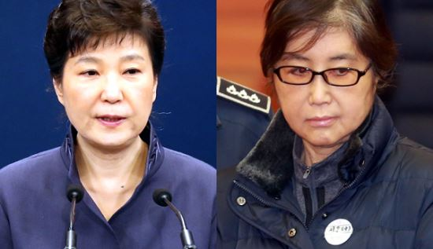

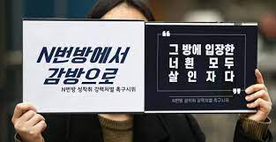
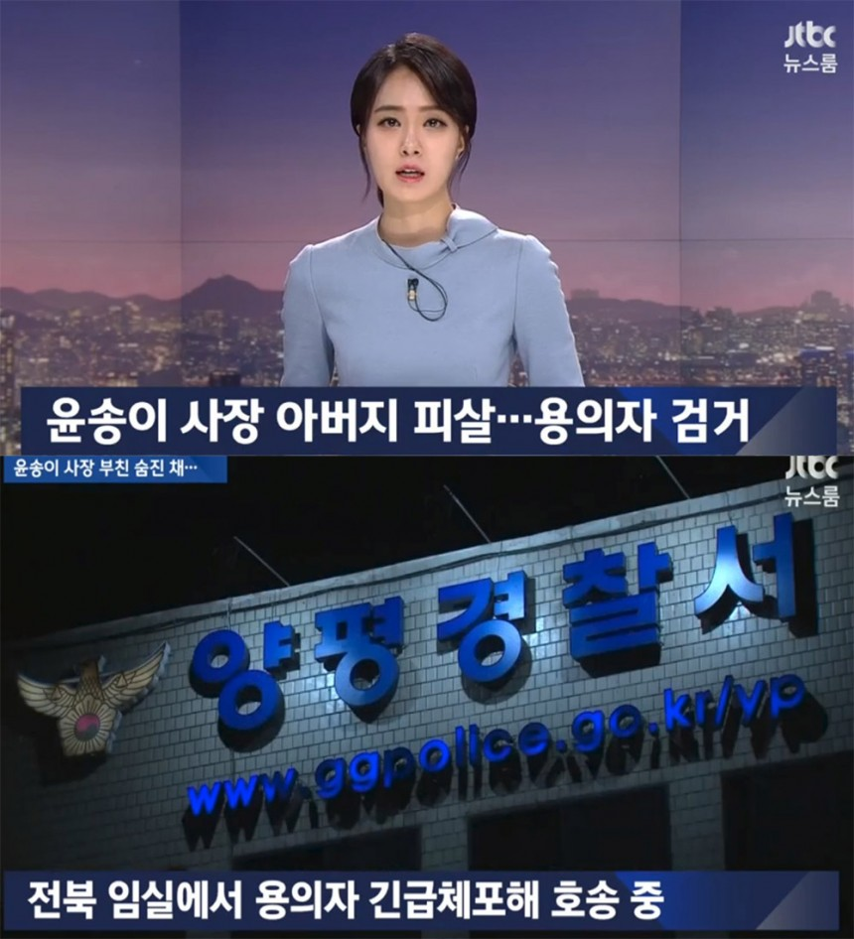
디지털 포렌식의 사례
최순실 게이트
#태블릿pc입수
#연설문_등_문서_전송
#완성도_하기_전에
버닝썬 게이트
#황금폰
#휴대전화_포렌식
#카톡내용_복구
N번방 사건
#사회공조
#FBI의_공조
#IP특정
NC소프트
사장 부친
살해사건
#휴대전화_포렌식
#인터넷_검색기록

Slide 6
디지털 포렌식의 절차
1단계 | 2단계 | 3단계
사전 준비 단계 | 증거 수집 단계 | 포장 및 이송 단계
4단계 | 5단계 | 6단계
조사 분석 단계 | 정밀 검토 단계 | 보고서 작성 단계

Slide 7
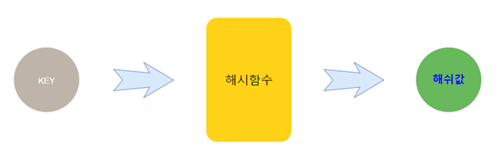
하드디스크를 증거로 수집했을때
무결성 확인을 휘해 수학적 해쉬 함수를 이용, 원본과 사본의 결과값을 비교
해쉬함수의 특성상 입력 데이터가 1bit라도 변경되면 다른 결과값이 출력됨
수사기관은 보통 디지털 증거를 대상 컴퓨터의 하드디스크를 이미징하여 복사 본 디스크를 생성하거나, 디스크 이미지 파일을 생성하여 획득한다. 원본파일과의 동일성, 무결성 입증을 위해 해쉬함수의 결과 값을 비교

Slide 8
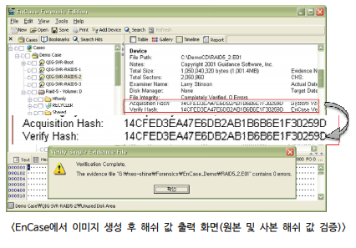
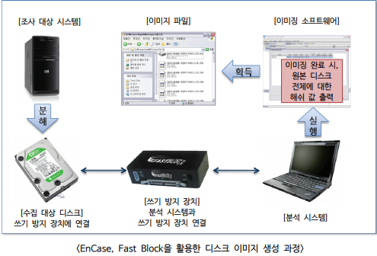
하드디스크 획득 시
조사 대상 시스템의 하드디스크 분리, 원본과 동일한 용량의 하드디스크 2개 준비.
하드웨어 장비에 연결하여 디스크 이미징 수행, 완료시 해쉬 값 출력. 별도장부에 기록
포렌식 소프트웨어 이용시, 원본데이터 변경방지로 쓰기방지장치에 원본 디스크 연결
소프트웨어 이용해 이미지파일 생성, 완료시 해쉬값 출력, 장부기록.

Slide 9
하드디스크의 무결성 증명과정
“조작된 데이터의 경우 포렌식 과정에서 해쉬값의 변동이 일어난다＂
① 하드디스크 등의 저장매체를 압수한 다음 피의자의 서명을 받아 봉인한다.
② 서명, 봉인과정을 비디오카메라로 녹화한다.
③ 피의자가 입회한 가운데 봉인을 풀고, 통합 포렌식 프로그램인 인케이스(EnCase)를 이용하여 압수한 저장매체에 대한 이미지 파일을 생성한 후 별도의 저장장치에 이미지 파일을 저장한 다음, 이미지 파일을 이용하여 복구 등의 분석 작업을 실시한다.
④ 쓰기방지장치(Fastblock)를 압수한 저장매체에 연결한 상태에서 이미지 파일 생성 작업을 실시하고, 이미지 파일에 대한 해쉬(Hash) 값42)을 계산하여 피의자로 하여금 해쉬 값이 기재된 서면에 서명·날인케 한다.
⑤ 피의자가 공판과정에 무결성을 부정하는 경우에는 압수한 저장장치의 해쉬 값과 이미지 파일의 해쉬 값을 비교할 수 있도록 법원에 검증을 요구한다.”라고 한다

Slide 10
데이터의 증거능력에 관하여
증거인멸죄(證據湮滅罪)
타인의 형사사건 또는 징계 사건에 관한 증거를 인멸·은닉·위조 또는 변조하거나 위조 또는 변조한 증거를 사용하는 죄 및 타인의 형사사건 또는 징계 사건에 관한 증인을 은닉 또는 도피하게 하는 죄. 5년 이하의 징역 또는 700만원 이하의 벌금에 처한다. 피고인·피의자 또는 징계 혐의자를 모해할 목적이 있는 때에는 10년 이하의 징역으로 가중하여 처벌한다.
압수한 증거에서 데이터 조작의 기록이 발견될 경우, 데이터 조작을 시도한 시기에 따라, 법적 증거로 채택될 수 있음.
세월호 cctv 데이터 조작 증거 발견 사례

Slide 11
데이터보호란?
외부 해커의 공격 또는 자연재해로 인한 데이터 손실대비,
데이터의 모든 변경사항들을 서버 또는 스토리지에 백업시키는 것
데이터보호에 관한 관심이 높아지면서 클라우드, 스토리지 등의 여러 저장 서버들이 시중에 나오게 되었고 백업 데이터의 효율을 위해 중복 데이터는 제거하고 보다 효율적인 데이터 활용과 디스크 사용을 목적으로 데이터를 백업하는 지속적 데이터 보호가 탄생하게 되었다

Slide 12
클라우드 컴퓨팅
인터넷을 통해 서버, 스토리지,데이터베이스, 네트워킹, 소프트웨어 등의 컴퓨팅 서비스를 제공하는 것이다
"클라우드"는 인터넷을 통해 액세스할 수 있는 서버와 이러한 서버에서 작동하는 소프트웨어와 데이터베이스를 의미

Slide 13
지속데이터 보호
사용자로부터 발생하는 모든 데이터의 편집기록을 백업하는 서비스
네트워크의 부하가 기존의 백업보다 낮으며 서버에 중복파일이 있다면 이를 제외하여 용량을 줄여 시스템 서버 성능유지가 가능
모든데이터의 편집기록을 백업하기때문에 악성코드에 의해 해킹을 당하여도 원하는 시간대 가장 "최신"의 파일데이터를 복구할 수 있다

Slide 14
백업
온라인 백업
라이브 백업
이전 백업과의 차이점

